Slide 1
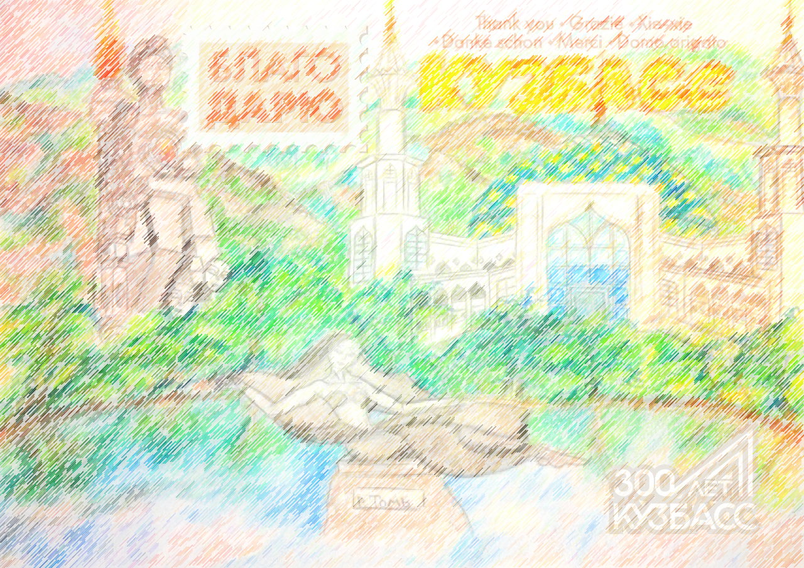
Всероссийский конкурс «Добровольцы России 2019»
номинация «Уверенные в будущем» проект
«Благодарю Кузбасс»
Куратор проекта:
Антоненко Екатерина

Slide 2
Цели проекта
- воспитание гражданского патриотизма,
- укрепление связей между поколениями, - укрепление семейных ценностей,
- привлечение внимания к малой Родине
«Благодарю Кузбасс»

Slide 3
Задачи проекта
популяризация идей добровольчества;
оказание внимания разным социальным группам людей своего региона;
возрождение/популяризация общения через написание писем и открыток;
обеспечение равного участия в проекте граждан независимо от пола, национальности, профессии, места жительства и социального статуса;
развитие созидательной активности граждан
«Благодарю Кузбасс»

Slide 4
Направления проекта
«Благодарю ветерана Кузбасса»
«Благодарю учителя Кузбасса»
«Благодарю Кузбасс – бабушке»
«Благодарю Кузбасс»

Slide 5
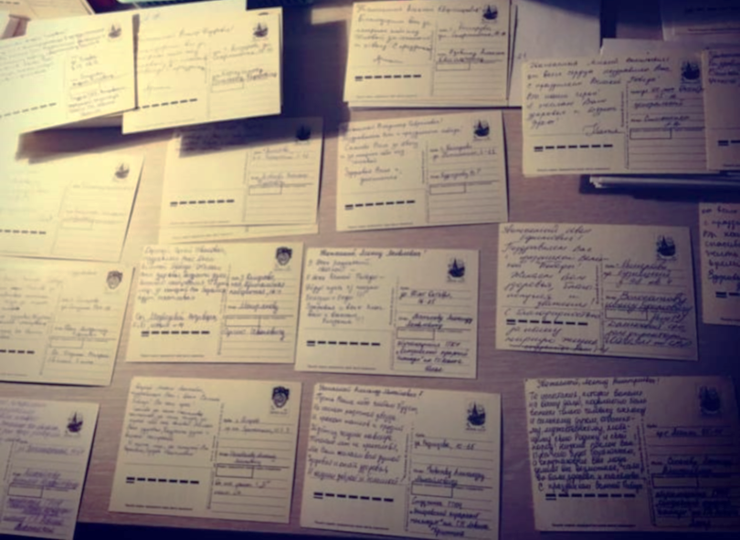
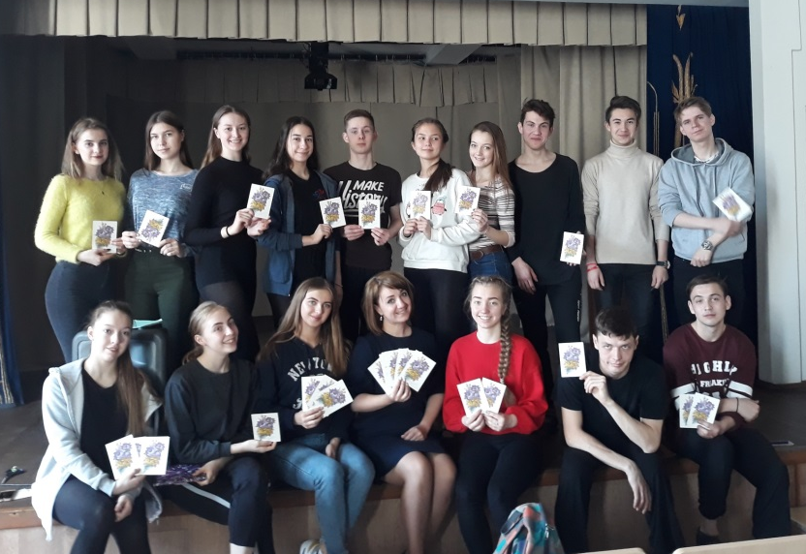
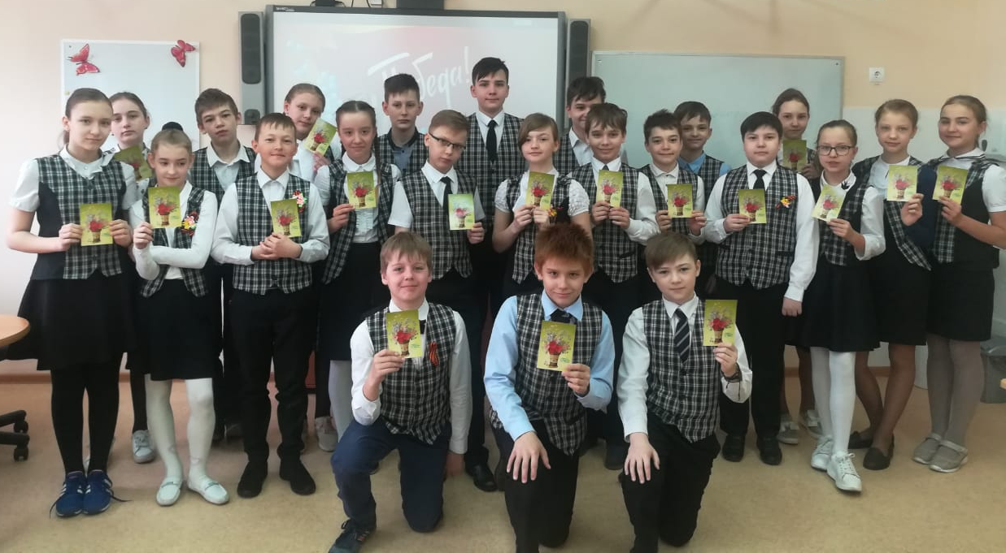
Направления проекта
«Благодарю ветерана Кузбасса»
Более 1 300 участников
студенты, школьники
Более 1 500 открыток
ветеранам ВОВ, Кузбасса
«Благодарю Кузбасс»

Slide 6
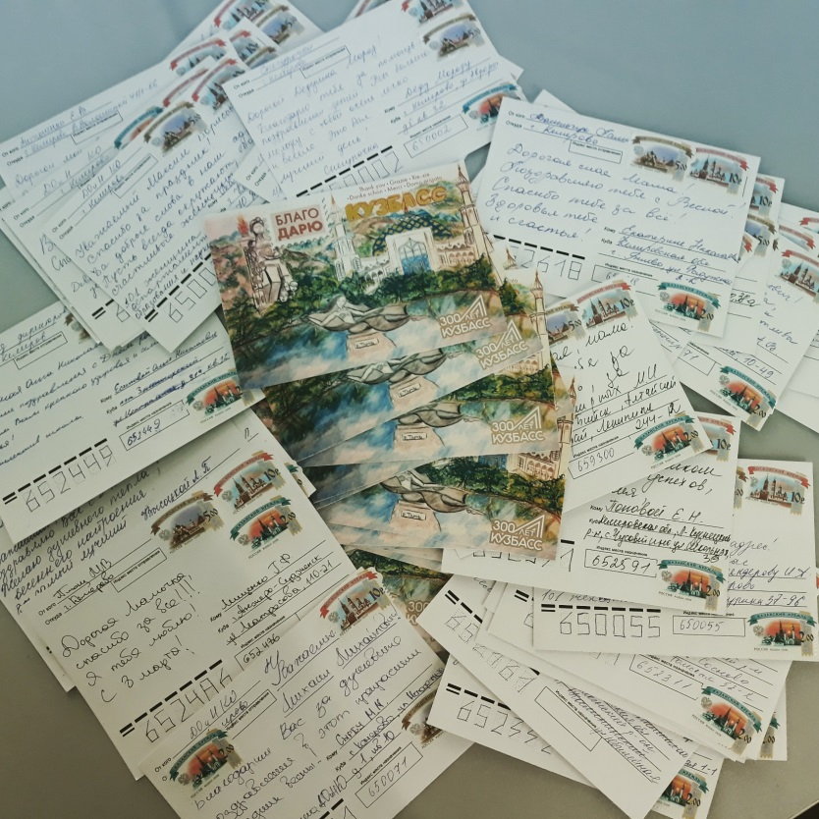
Направления проекта
«Благодарю учителя Кузбасса»
Более 500 участников
директоры школ Кузбасса
Более 500 открыток
педагогам-ветеранам
«Благодарю Кузбасс»

Slide 7
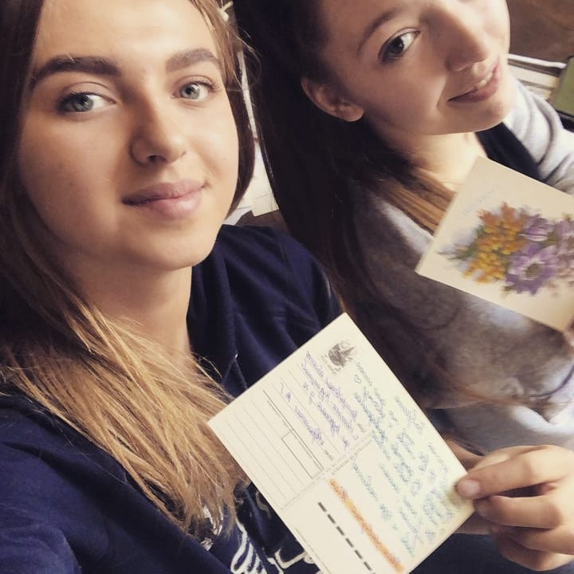
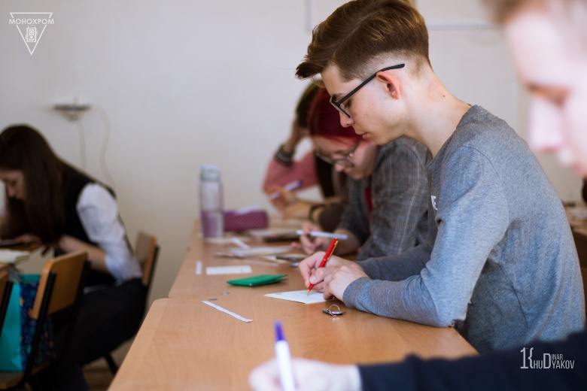
Направления проекта
«Благодарю Кузбасс - бабушке»
Более 200 участников
жители области, студенты
школьники, учителя
Более 250 открыток
бабушкам, дедушкам
мамам и папам
братьям и сестрам
родным и близким
«Благодарю Кузбасс»

Slide 8
Результат проекта
консолидация работы общественных организаций (Областной совет ветеранов, службы социальной защиты населения, фонд "Город42", совет обучающихся Кемеровского государственного университета);
единение, сплочение обычных людей: школьников, студентов, работников типографии, учителей, директоров школ, жителей Кузбасса в рамках одного проекта;
«Благодарю Кузбасс»

Slide 9
Результат проекта
выражение личной благодарности ветеранам, близким, профессионалам дела;
знакомство с историей малой Родины, выдающихся жителей;
получение «теплых» открыток адресантами и их незабываемые эмоции
«Благодарю Кузбасс»

Slide 10
Напишите открытку сегодня. Дарить благодарность – просто, Получать благодарность – бесценно!
«Благодарю Кузбасс»

